Slide 1
Mga Sinaunang Kabihasnan sa Asya

Slide 2
Bagaman ang lahat ng mga kabihasnan ay may mga batayang katangian na pinagmumulan ng pagkakapareho nila, walang kabihasnan ang ganap na magkatulad. Isang mahalagang salik ang lokasyon at kapaligiran sa pag-unlad at paglinang ng politika, relihiyon, kabuhayan, lipunan, teknolohiya at arkitektura, at kultura at sining.

Slide 3
Kabihasnang Sumerian
Sa pagitan ng mga ilog ng Tigris at Euphrates sa Kanlurang Asya matatagpuan ang lupaing tinawag na Mesopotamia. Ang pangalang ito ay hango sa mga salitang Griyego na meso (gitna) at potamus (ilog). Ang mga unang lungsod ay tinatayang naitatag noong 3500 BCE (Before Common Era) sa katimugang Mesopotamia na kilala bilang Sumer.

Slide 4
Kabihasnang Sumerian
POLITIKA
Ang mga pamayanan na itinatag ng mga Sumerian ay malaya sa isa’t isa kaya tinawag ang mga itong lungsod-estado (city-state). Ito ay pinamunuan ng mga paring-hari (priestking) na namamagitan sa mga diyos at diyosa at sa mga tao. Siya rin ang tagapagpatupad ng mga batas upang mapanatili ang kapayapaan at kaayusan. Kalaunan, ang mga pari ay pinalitan ng mga pinunong militar bilang hari.

Slide 5
Kabihasnang Sumerian
RELIHIYON
Ang mga Sumerian ay politeista (polytheist) o naniniwala sa maraming mga diyos o diyosa. Ang bawat lungsod-estado ay may isang diyos o diyosa na kinikilala bilang tagapangalaga. Naniniwala rin ang mga Sumerian na ang mga kabundukan ang sentro ng di-pangkaraniwang (supernatural) kapangyarihan kaya pinagbatayan ito ng estruktura ng kanilang templong tinatawag na ziggurat.

Slide 6
Kabihasnang Sumerian
KABUHAYAN
Pagsasaka ang pangunahing ikinabubuhay ng mga Sumerian. Mayroon ding mga artisano (may kasanayan sa paggawa ng isang bagay), tagasulat (scribe), mangangalakal, sundalo, pari, at iba pa.

Slide 7
Kabihasnang Sumerian
LIPUNAN
Ang uri ng hanapbuhay ang naging dahilan ng pagkakaroon ng mga uring panlipunan. Kasama sa pinakamataas na uri ang mga opisyal ng lungsod. Pangalawa naman ang mga mangangalakal, artisano, tagasulat, at mabababang opisyales. Sumusunod naman ang mga magsasaka at pinakailalim ang mga alipin.

Slide 8
Kabihasnang Sumerian
TEKNOLOHIYA AT ARKITEKTURA
Ang mga taga-Sumer ang nakaimbento ng araro at pinaniniwalaang unang gumamit ng gulong, tanso (bronze), at perang pilak.

Slide 9
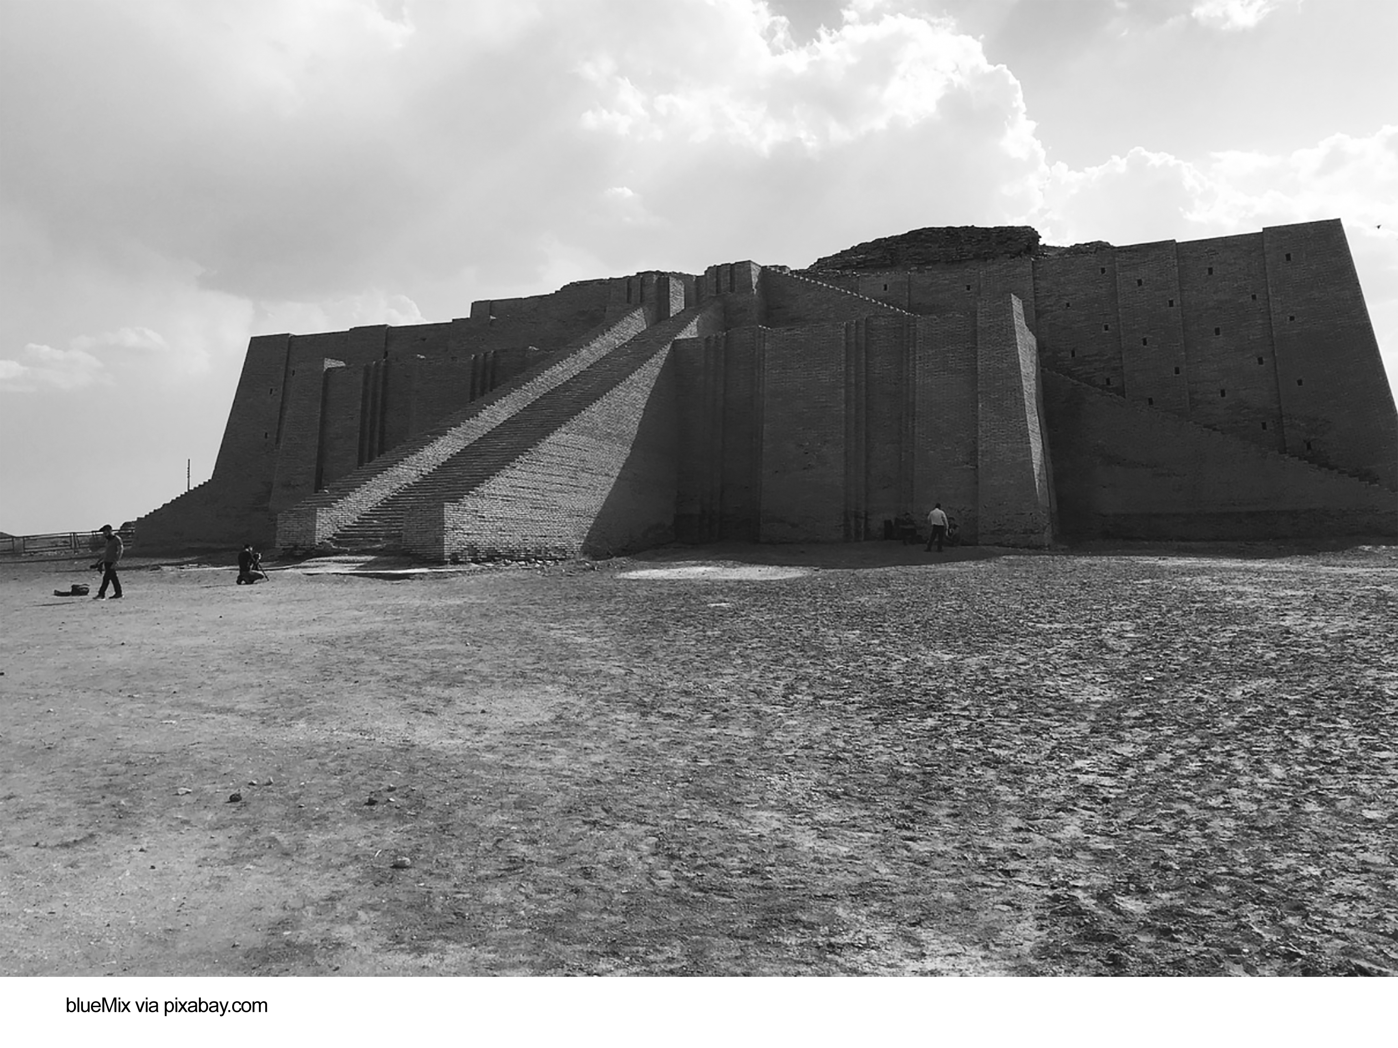
Kabihasnang Sumerian
Ang pinakamalalaking gusali at ang pinakasentro ng lungsod ay ang ziggurat at batay sa lokasyon nito nakaplano ang pagtatayo ng iba pang gusali. Malapit sa templo ang imbakan ng pagkaing butil, palasyo, at bahay ng mga opisyal. Malayo naman sa sentro ang bahay ng mga pangkaraniwang mamamayan.

Slide 10
Kabihasnang Sumerian
KULTURA AT SINING
Ang kabihasnang Sumerian ang nagpamana ng isa sa mga pinakaunang sistema ng pagsulat na tinawag na cuneiform. Iminamarka ito sa mamasa-masang tabletang luwad (clay tablet) gamit ang stylus na isang kasangkapang gawa sa reed (isang uri ng damo). Sa pamamagitan nito naitala ang mga batas, dasal, at mga kontrata para sa negosyo at panitikan. Sa katunayan, ang pinakaunang epiko sa mundo ay nagmula sa Sumer—ang Epiko ni Gilgamesh.
Sa larangan ng matematika, pinasimulan nila ang pagbilang na batay sa 60 o sistemang sexagesimal na makikita sa pagkakaroon ng 60 minuto sa isang oras at 60 segundo sa isang minuto, at maging ang pagkakasukat ng bilog sa 360°. Sila ay gumamit ng kalendaryong lunar o batay sa buwan.

Slide 11
Kabihasnang Indus
Ang lambak-ilog ng Indus ang lundayan ng kabihasnan sa Timog Asya. Ang pag-apaw ng ilog ay nagdudulot ng pagbaha na nag-iiwan ng silt o mala-alikabok na bahagi ng mga bato at mineral na nagsisilbing pataba sa lupa. Ang mga sinaunang lungsod ng Harappa at Mohenjo-Daro ay tinatayang itinatag noong 2500 BCE at bumagsak noong 1500 BCE.

Slide 12
Kabihasnang Indus
POLITIKA
Bagaman walang mga tala, may mga materyal na katibayan ng pagkakaroon ng isang sentralisado at organisadong pamahalaan sa kabihasnang Indus. Makikita ito sa iba’t ibang pagawaing-bayan (public works) gaya ng sistema ng patubig at alkantarilya o imburnal (sewerage). Ipinapalagay na katulad ng mga taga-Sumer, ang mga taga-Harappa at Mohenjo-Daro ay pinamunuan ng mga paring-hari.

Slide 13
Kabihasnang Indus
KABUHAYAN
Pagsasaka ang pangunahing hanapbuhay sa mga pamayanan. Ilan sa kanilang mga pananim ang bulak, bigas, at mga prutas at gulay. Nag-alaga rin sila ng mga hayop gaya ng tupa, kambing, at elepante. Ang mga artisano ay gumagawa ng palayok at alahas mula sa ginto, tanso, pilak, at mga kabibe. May katibayan na rin ng paglalayag upang makipagkalakalan sa Sumer.

Slide 14
Kabihasnang Indus
LIPUNAN
May herarkiya ng uring panlipunan ang kabihasnang Indus. Mataas na uri ang mga paring-hari at iba pang mga opisyal na pinaniniwalaang nakatira sa loob ng moog (citadel) ng lungsod. Samantala, nasa ilalim naman ang mga artisano, mangangalakal, at mga magsasaka.

Slide 15
Kabihasnang Indus
TEKNOLOHIYA AT ARKITEKTURA
Sa pinakamataas na bahagi ng lungsod ay may moog kung saan makikita ang kamalig na pinag-iimbakan ng mga pagkaing butil, bulwagan, at pampublikong paliguan. Matatagpuan din ang planong grid ng mga daanan at pantay-pantay na sukat ng bloke ng mga kabahayan na nagpapatunay sa paggamit ng isang sistema ng pagsukat at pagtimbang. Ang mga bahay ay umaabot hanggang dalawa o tatlong palapag at may balkonahe na gawa sa kahoy. May banyo rin ang bawat bahay na nakaugnay sa isang sistemang alkantarilya (sewerage). Upang maiwasan naman ang pag-apaw ng Indus River, gumawa ang mga magsasaka ng mga dike at kanal.

Slide 16
Kabihasnang Indus
KULTURA AT SINING
Pinaniniwalaang mapayapa ang kanilang pamumuhay dahil walang natagpuang mga sandata rito. Sa halip, iminumungkahi na mahilig maglibang at maglaro ang mga tao dahil sa nakitang mga laruan.

Slide 17
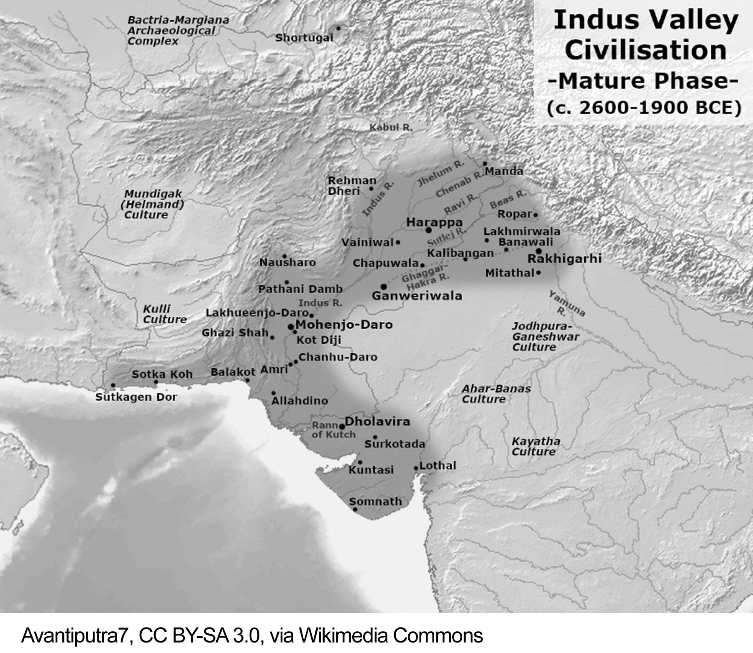
Kabihasnang Indus
Sinasabing ang mga mangangalakal ang unang gumamit ng sistemang pictograph para sa mga pantatak na luwad (clay seals) na nagpapakita ng kanilang produkto. Ang ilan sa mga ito ay natagpuan sa Sumer na nagpapatunay ng kalakalan sa pagitan ng dalawang kabihasnan. Subalit, hindi tulad sa ibang kabihasnan, ang sistema ng pagsulat sa Indus ay hindi pa rin nababasa hanggang sa kasalukuyan.

Slide 18
Kabihasnang Shang
Sa Silangang Asya, umusbong ang kabihasnan sa lambak-ilog ng Huang He sa pagitan ng 2000 at 1700 BCE. Sa wikang Tsino, ang huang ay nangangahulugang “dilaw,” na siyang kulay ng silt na tinatangay ng agos nito, at ang he ay “ilog” kaya kilala ito sa Ingles na “Yellow River.” Tinaguriang “Inang Ilog” (“Mother River”) ang Huang He sapagkat ito ang dahilan kung bakit naging posible ang pagsasaka sa lugar. Subalit, kilala rin ito bilang “Dalamhati ng Tsina” (“China’s Sorrow”) dahil sa malaking pinsalang dulot ng pagbaha dala ng pag-apaw nito.

Slide 19
Kabihasnang Shang
POLITIKA
Ang unang nabanggit na dinastiya sa nasusulat sa kasaysayan ng China ay ang Shang. Namuno mula sa lungsod ng Anyang ang mga haring Shang na nagsilbi rin bilang pari. Pinamunuan nila ang mga hukbo sa mga labanan at sila ang nanguna sa pakikipagugnayan sa kanilang diyos na si Shangdi. Ang mga hari ay kinikilala bilang “Mga Anak ng Langit” (“Sons of Heaven”) na may “Atas ng Langit” (“Mandate of Heaven”) o pahintulot upang mamuno.

Slide 20
Kabihasnang Shang
RELIHIYON
Naniniwala ang mga sinaunang Tsino na maaaring makausap ang mga diyos ng kalikasan. Itinuturing nila ang mga namatay nilang ninuno bilang tagapamagitan sa mga nabubuhay at kay Shangdi, ang diyos na lumikha ng mundo at hari ng langit.
Sa pakikipag-usap sa mga diyos, gumagamit ang hari ng oracle bones o mga buto ng hayop o bahay ng pagong kung saan isinusulat ang mga tanong. Pagkatapos ay ilalagay ang mga ito sa init hanggang sa magkaroon ng lamat. Babasahin at ipaliliwanag ng hari ang kahulugan ng hugis ng lamat.
Ang paniniwala sa kabilang buhay ay makikita naman sa mga kagamitan na inilibing kasama ng yumao. Inililibing din ang mga hayop gaya ng kabayo at maging ang mga alipin na pagmamay-ari ng namatay. May mga natagpuan ding kalansay na walang ulo na nagpapahiwatig ng pagsasagawa ng pag-aalay ng tao.

Slide 21
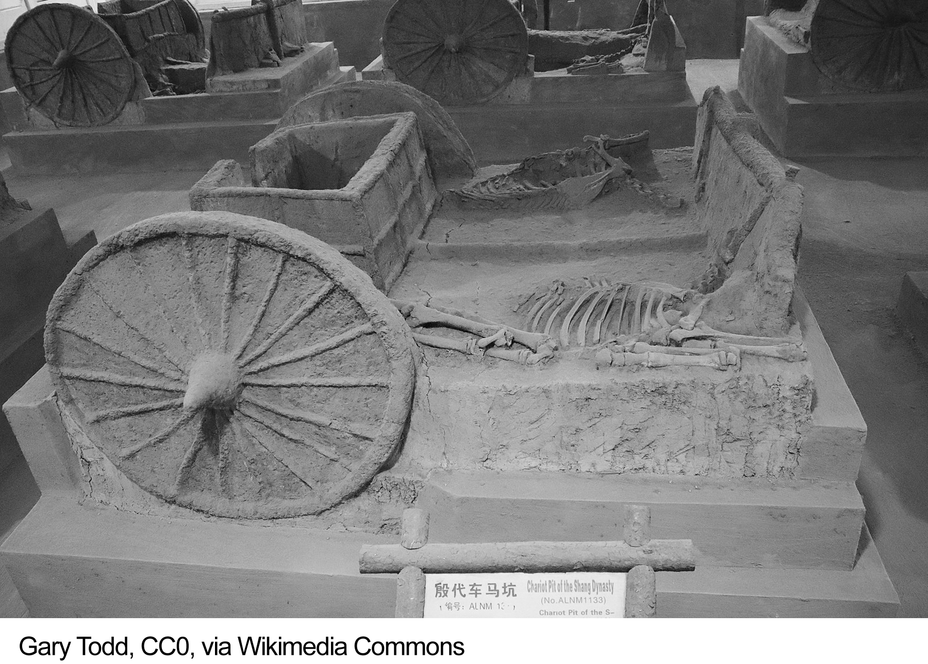
Kabihasnang Shang
RELIHIYON
Sa pakikipag-usap sa mga diyos, gumagamit ang hari ng oracle bones o mga buto ng hayop o bahay ng pagong kung saan isinusulat ang mga tanong. Pagkatapos ay ilalagay ang mga ito sa init hanggang sa magkaroon ng lamat. Babasahin at ipaliliwanag ng hari ang kahulugan ng hugis ng lamat.
Ang paniniwala sa kabilang buhay ay makikita naman sa mga kagamitan na inilibing kasama ng yumao. Inililibing din ang mga hayop gaya ng kabayo at maging ang mga alipin na pagmamay-ari ng namatay. May mga natagpuan ding kalansay na walang ulo na nagpapahiwatig ng pagsasagawa ng pag-aalay ng tao.

Slide 22
Kabihasnang Shang
KABUHAYAN
Katulad ng ibang kabihasnan, pagsasaka rin ang pangunahing hanapbuhay sa kabihasnang Shang. Palay ang karaniwang tanim ng mga magsasaka. May mga artisano rin na bihasa sa paglilok ng estatwa at pigurin mula sa jade at garing (ivory).

Slide 23
Kabihasnang Shang
LIPUNAN
Kapansin-pansin ang paghahari ng mga lalaki sa sistemang panlipunan. Gayunpaman, naitala at nakilala si Fu Hao, asawa ni Haring Wu Ding bilang isang pinunong militar.
Ang mga uring panlipunan ay mababakas sa mga libingan sa lungsod. Karaniwang walang bagay na kasama sa libingan ang mga yumaong karaniwang tao.

Slide 24
Kabihasnang Shang
TEKNOLOHIYA AT ARKITEKTURA
Napalilibutan ng mataas na pader ang buong lungsod at nasa gitna ang palasyo at ang templo. Nakapalibot dito ang mga bahay ng hari at iba pang may mataas na antas sa lipunan. May nakatakda ring lugar para sa mga pagawaan ng mga artisano. Nakilala ang kabihasnang Shang sa mga sisidlan, sandata, baluti, at iba pang kagamitan na gawa sa tanso (bronze).

Slide 25
Kabihasnang Shang
KULTURA AT SINING
Ang kabihasnang Shang ang nagpamana sa China ng sistema ng pagsulat na gumagamit ng iba’t ibang karakter na sumisimbolo sa isang bagay, kaisipan, o tunog. Ito ang pinagbatayan ng kasalukuyang paraan ng pagsusulat ng mga Tsino.

Slide 26
PAGSASANAY
PANUTO: Sagutin ang sumusunod na tanong.
1. Paano nakaimpluwensiya ang kapaligiran sa pag-usbong ng mga sinaunang kabihasnan?
2. Ano ang kaugnayan ng espesyalisasyon sa hanapbuhay sa pagkakaroon ng mga uring panlipunan?
BUNGA

Slide 27
SUSI SA PAGWAWASTO
1. Ang kapaligiran ang nagbigay-daan sa pag-usbong ng mga sinaunang kabihasnan. Idinikta ng kapaligiran ang paraan ng pamumuhay ng mga tao.
2. Ang espesyalisasyon sa hanapbuhay ang nagbigay-daan sa pagkakaroon ng iba’t ibang kasanayan ng tao at maging sa pagkakaroon nila ng iba’t ibang uri at dami ng ari-arian at pagkakahati ng kapangyarihan.

